Slide 1
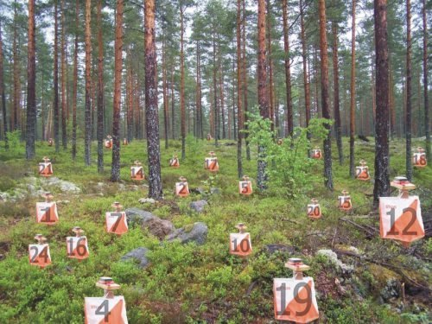
Strečing a aktivace pro Orientační běh

Slide 2
Warm up

Slide 3
Atletická abeceda

Slide 4
Dechové cvičení

Slide 5
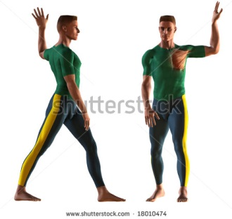
Protažení prsních svalů

Slide 6
Protažení širokého svalu zádového - latisimus dorsi

Slide 7
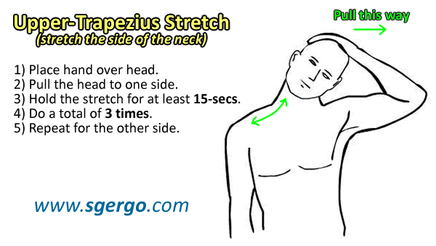
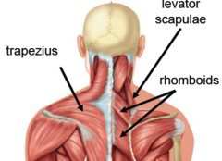
Kápovitý sval - trapéz

Slide 8
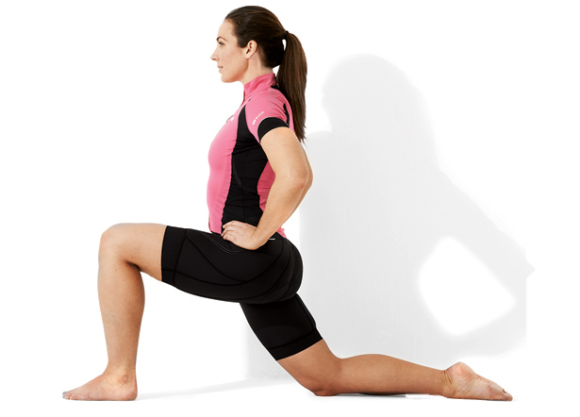
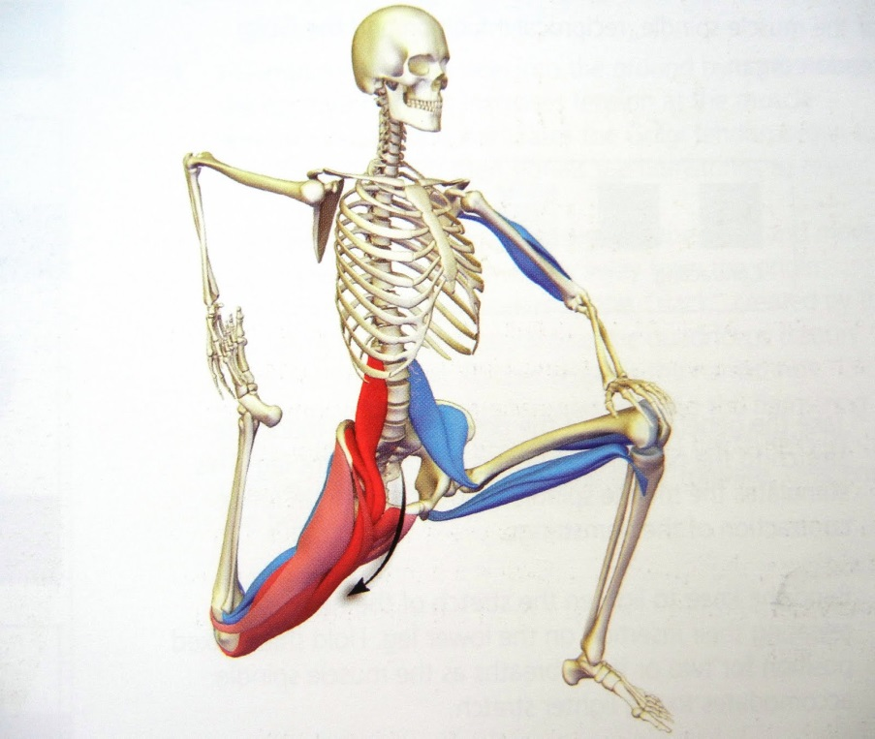
Bedrokyčlostehení sval - iliopsoas

Slide 9
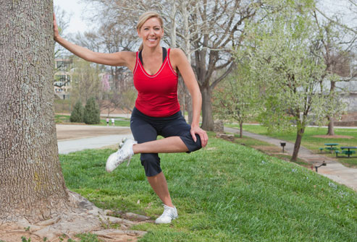
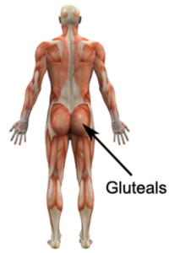
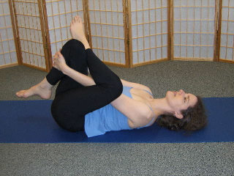
Hýžďový sval - gluteus

Slide 10
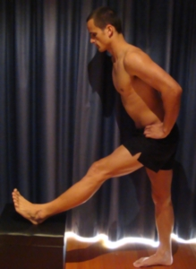
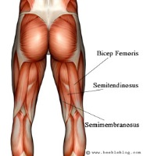
Semisvaly, dvojhlavý sval stehení – bicps femoris

Slide 11
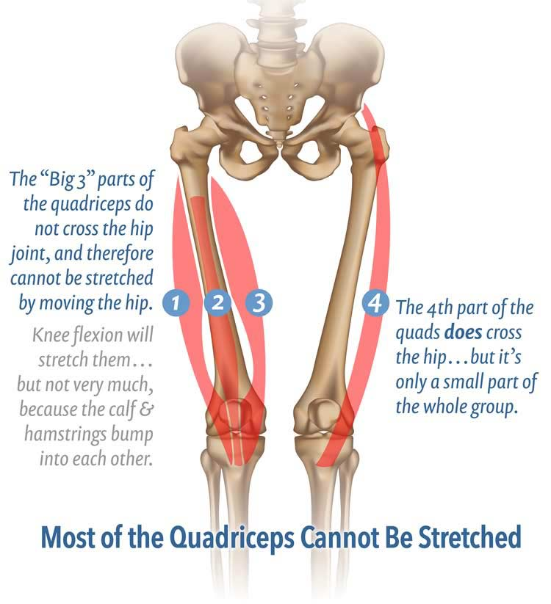
Čtyřhlavý sval stehenní - quadriceps

Slide 12
Lýtko – gastrocnemius a soleus

Slide 13
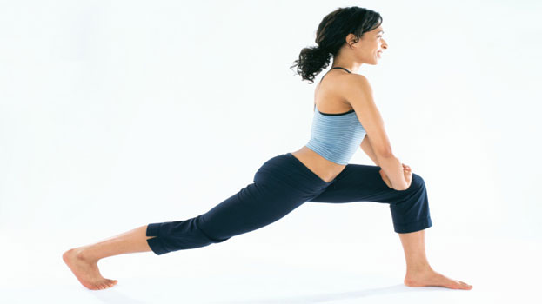
Závěrečná aktivace

Slide 14
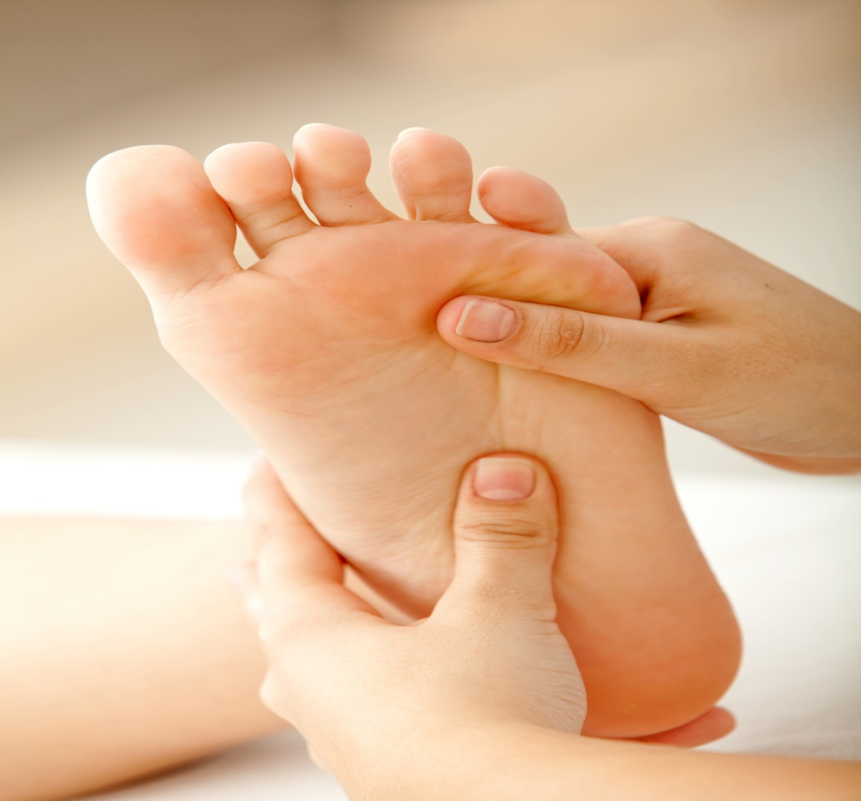
Pečujte o svá chodidla

Slide 15
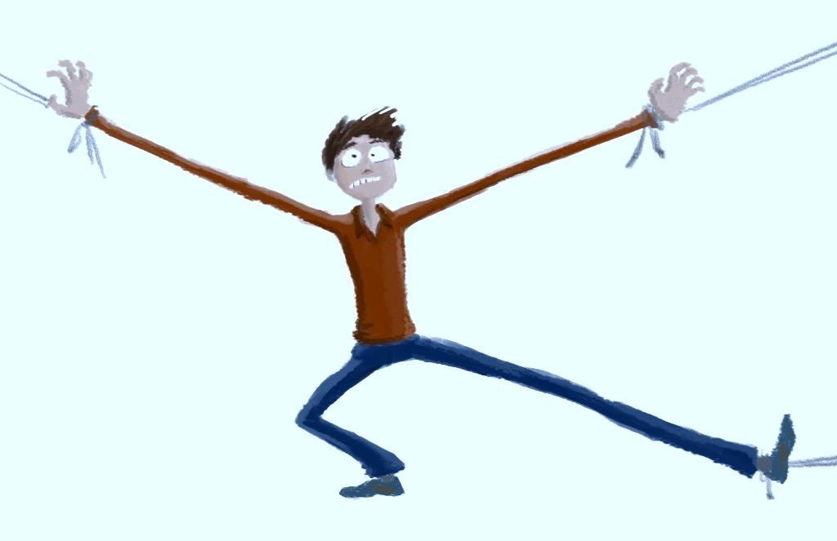
Strečing není trakce děkuji za pozornost Petr Toncar DiS.

